Slide 1


PlayPadel MatchMaker
Il migliore sito per cercare e creare le tue partite di padel!
REALIZZATO DA:
Tommaso Fachin
Aimen Omari
Gianluca Gollini

Slide 2
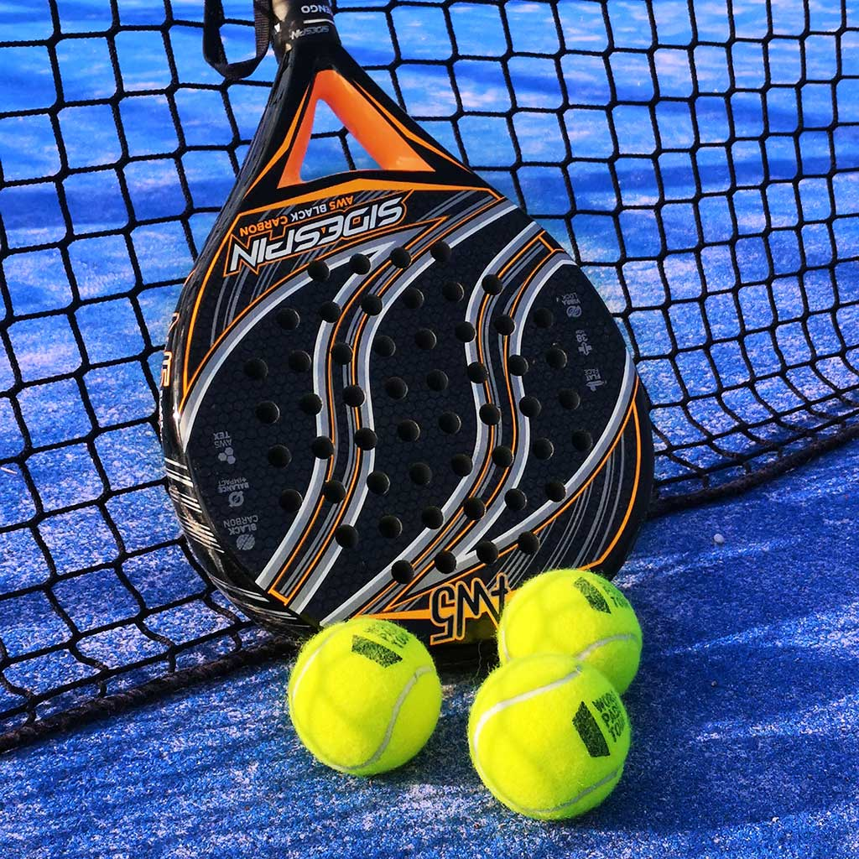
Ruoli:
Ruoli ricoperti da ogni membro del gruppo:
Omari: Programmatore e gestore del codice, MongoDb
Fachin: Html, MongoDb e aiutato Omari
Gollini: Grafica

Slide 3


PlayPadel Matchmaker
Per la realizzazione del prodotto abbiamo usufruito delle seguenti tecnologie :
Linguaggio di programmazione : Flask (framework di python)
Database: MongoDB
Grafica: html e css esterno

Slide 4
MONGO DB
Definizione:
MongoDB (da "humongous", enorme) è un DBMS non relazionale.
Classificato come un database di tipo NoSql, MongoDB si allontana dalla struttura tradizionale basata su tabelle dei database relazionali in favore di documenti in stile JSON con schema dinamico.

Slide 5
MONGO DB
Ecco riporati i principali vantaggi e gli svantaggi di un database Json (come MongoDB)
VANTAGGI:
Performance
Flessibilità
Interpretazione
Velocità
SVANTAGGI:
No transazioni
No controlli sull’integrità dei dati
Mancanza di uno standard Universale

Slide 6

MYSQL vs MONGODB
In questa slide vediamo le principali differnze fra NoSql e Sql:
vs
SQL | NoSQL
Relational Database Management System (RDBMS) | Sistema di database non relazionale/distribuito
Hanno uno schema fisso/static e predefinito | Hanno uno shcema dinamico
Più adatti per query complesse | Non molto adeatti con query complessse
Tabelle, righe e le query restituiscono righe | Collezioni, documenti/oggetti e query restituisce cursori

Slide 7
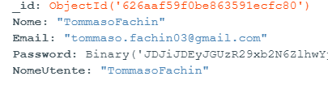
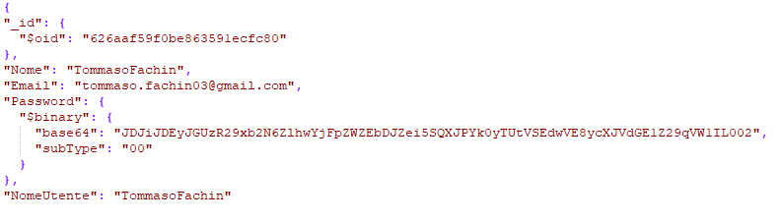
IL NOSTRO MONGO DB
Il nostro database è "strutturato" da 2 Collection: Ecco la Collection Dati
Dati
Fortmato meno Leggibile:JSON
Fortmato Leggibile:compass

Slide 8
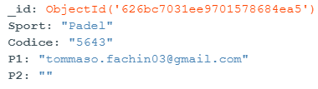
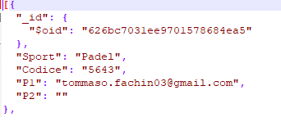
IL NOSTRO MONGO DB
Ecco la Collection Partite:
Partite
Fortmato meno Leggibile:JSON
Fortmato Leggibile:compass

Slide 9
MYSQL vs MONGODB
Infine Per interrogare un JSON non si potranno ovviamente usare le query sql ma andranno scritte nel suo linguaggio
Stampa nome e cognome degli studenti maggiorenni
vs
SQL | NoSQL
SELECT Nome,Cognome FROM Studenti WHERE Age>18 | db.Studenti.find( { Age : { '$gt' : 18 } },{Nome:1,Cognome:1} )

Slide 10
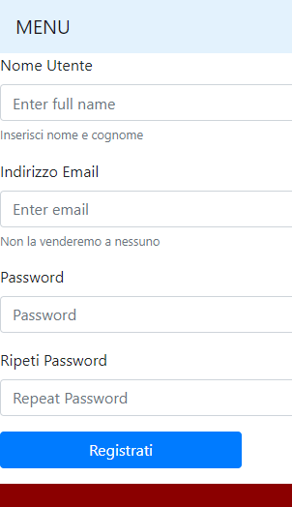
PlayPadel Matchmaker
È giunto il momento di parlare un po’ del nostro sito !
Senza login nel nostro sito si può fare poco, quindi se non hai un account corri a farlo, troverai un form cosi:

Slide 11
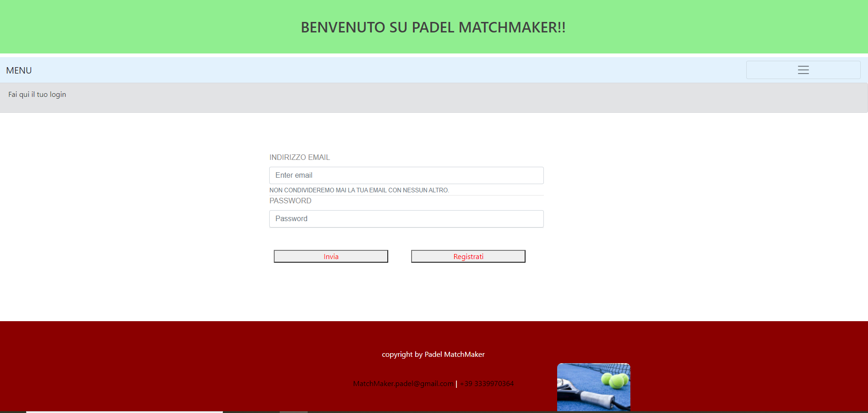
PlayPadel Matchmaker
Se invece ne possiedi già uno ti basterà inserire email e psw in questo form:

Slide 12
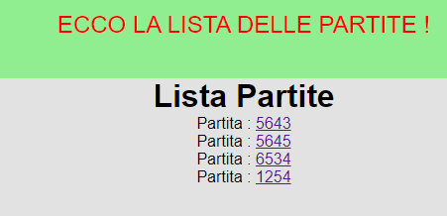
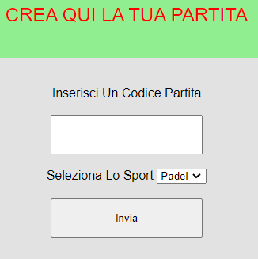
PlayPadel Matchmaker
Una volta loggato potrai o creare una partita oppure aggiungerti ad una partita gia esistente

Slide 13
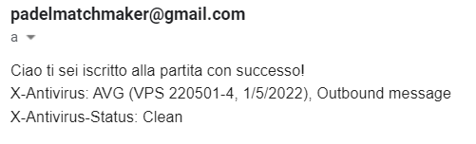
PlayPadel Matchmaker
Ifine una volta iscritto ad una partita ti arrivaerà una mail di promemoria di questo tipo

Slide 14
Ringraziamenti
Si ringraziano i migliori informatici del pianeta per la realizzazione del miglio sito di matchmaking
Aimen Omari
Tommaso Fachin
Gianluca Golloum

